Slide 1
01
DBMS-5 项目汇报
轻量级关系型数据库管理系统
成员分工
实现入口
演示证据
可复现
5 个模块按职责展开
类 / 函数 / 数据流
Qt 截图 + CLI 结果
脚本 / 测试 / 录屏
10 分钟结构：总体架构 / 成员分工 / 逐模块实现 / SQL 与界面演示 / 测试交付
DBMS-5 · 成员分工 · 实现与演示

Slide 2
PRESENTATION ROUTE
02
汇报路线：按成员分工串起系统实现
赵杰雄
项重善
王凯
张浩然
谷友瑄
项目管理 / 架构 / 集成
后端存储与索引
SQL 解析与执行
CLI 与 Qt 前端
权限安全 / 测试 / 文档
先讲统一入口和交付闭环，再讲后端存储、SQL 执行、前端交互、安全测试。
每个模块都给出：负责范围、核心类/函数、演示语句或界面动作、结果解释。
最后用 CLI 逐句截图补全 DDL、DML、JOIN、事务、索引、权限的验收覆盖。
DBMS-5 · 成员分工 · 实现与演示

Slide 3
TEAM SPLIT
03
成员分工：职责 / 实现 / 交付物
成员 | 负责模块 | 具体实现 | 交付物
赵杰雄（组长） | 项目管理 / 架构 / 集成 | 12 周计划、模块接口、版本集成、测试验收、最终报告和汇报组织 | 开发规划、接口约定、集成版本、最终交付材料
项重善 | 后端存储与索引 | 数据库目录、表定义、记录文件、索引文件、WAL 等存储相关实现 | 存储管理模块、索引管理模块、数据持久化测试
王凯 | SQL 解析与执行 | Lexer、Parser、AST、Executor、WHERE 求值、约束检查、联表查询 | 解析执行模块、SQL 功能测试
张浩然 | CLI 与 Qt 前端 | 命令行交互、Qt 主窗口、库表树、SQL 编辑区、结果表格、表数据编辑和界面演示 | CLI、Qt 界面组件、演示录屏
谷友瑄 | 权限安全 / 测试 / 文档 | 用户认证、权限管理、测试用例整理、测试报告、用户手册和最终材料完善 | 权限管理模块、测试报告、用户使用手册
DBMS-5 · 成员分工 · 实现与演示

Slide 4
ARCHITECTURE
04
系统总览：两个入口，一条执行链路
CLI REPL
Lexer / Parser / AST
DBEngine::execute
Storage / User / Index
QueryResult
Qt Widgets UI
Executor
统一入口避免 CLI 和 Qt 行为不一致。
Parser 负责语法结构，Executor 负责权限、约束、扫描、聚合和事务。
所有成功、错误和表格结果都通过 QueryResult 返回。
DBMS-5 · 成员分工 · 实现与演示

Slide 5
赵杰雄
05
项目管理 / 架构 / 集成：统一接口先行
赵杰雄（组长）
项目管理 / 架构 / 集成
职责范围
实现抓手
验收证据
统筹 12 周开发计划，冻结模块边界和接口约定，协调后端、CLI、Qt、安全测试汇合。
以 DBEngine::execute(sql, session) 作为唯一执行入口，QueryResult 作为统一返回协议。
CLI、Qt 两种入口调用同一后端；CTest、演示 SQL、恢复脚本和录屏互相验证。
DBEngine::execute(sql, session) -> Lexer::tokenize -> Parser::parse -> Executor::execute -> QueryResult
讲解重点：不是把功能分散在多个入口里，而是让 CLI 和 Qt 复用同一条后端链路。
结果证明：相同 SQL 在 CLI 与 Qt 中返回相同的表格、错误和 affectedRows。
DBMS-5 · 成员分工 · 实现与演示

Slide 6
赵杰雄
06
集成交付：测试、脚本、录屏形成闭环
赵杰雄（组长）
版本集成 / 测试验收 / 最终交付
文档交付
脚本交付
验证交付
启动报告、关闭报告、需求分析、设计报告、测试报告、用户手册、演示方案、录屏脚本。
full_acceptance_demo.sql、cli_step_demo.sql、reset_qt_demo.sql 支撑重复演示。
ctest 全量测试、Qt UI 冒烟测试、CLI 逐句截图、录屏视频。
交付逻辑：文档解释设计，SQL 脚本证明功能，录屏展示界面，恢复脚本保证可重复。
现场出现残留数据时，先执行 reset 脚本，再重新运行 CLI 或 Qt 演示。
DBMS-5 · 成员分工 · 实现与演示

Slide 7
项重善
07
后端存储与索引：库表记录落到本地文件
项重善
后端存储与索引
DatabaseManager
TableManager
RecordManager
文件证据
管理数据库目录和系统级元信息，支持 CREATE / DROP / SHOW DATABASES。
保存表结构定义、字段类型、主键、非空、唯一、默认值和外键元信息。
负责记录文件读写，INSERT / UPDATE / DELETE 之后持久化数据。
.tdf / .trd / .tix / wal.log
CREATE TABLE users (...); INSERT INTO users (...); SELECT uid, name FROM users; 结果：结构文件 + 记录文件同时变化
DDL 结果解释：SHOW TABLES 出现 users、orders；DESCRIBE users 能看到主键、自增、唯一和默认值。
DML 结果解释：INSERT 返回 affectedRows=1，重新 SELECT 可以读回数据，证明不是界面临时状态。
DBMS-5 · 成员分工 · 实现与演示

Slide 8
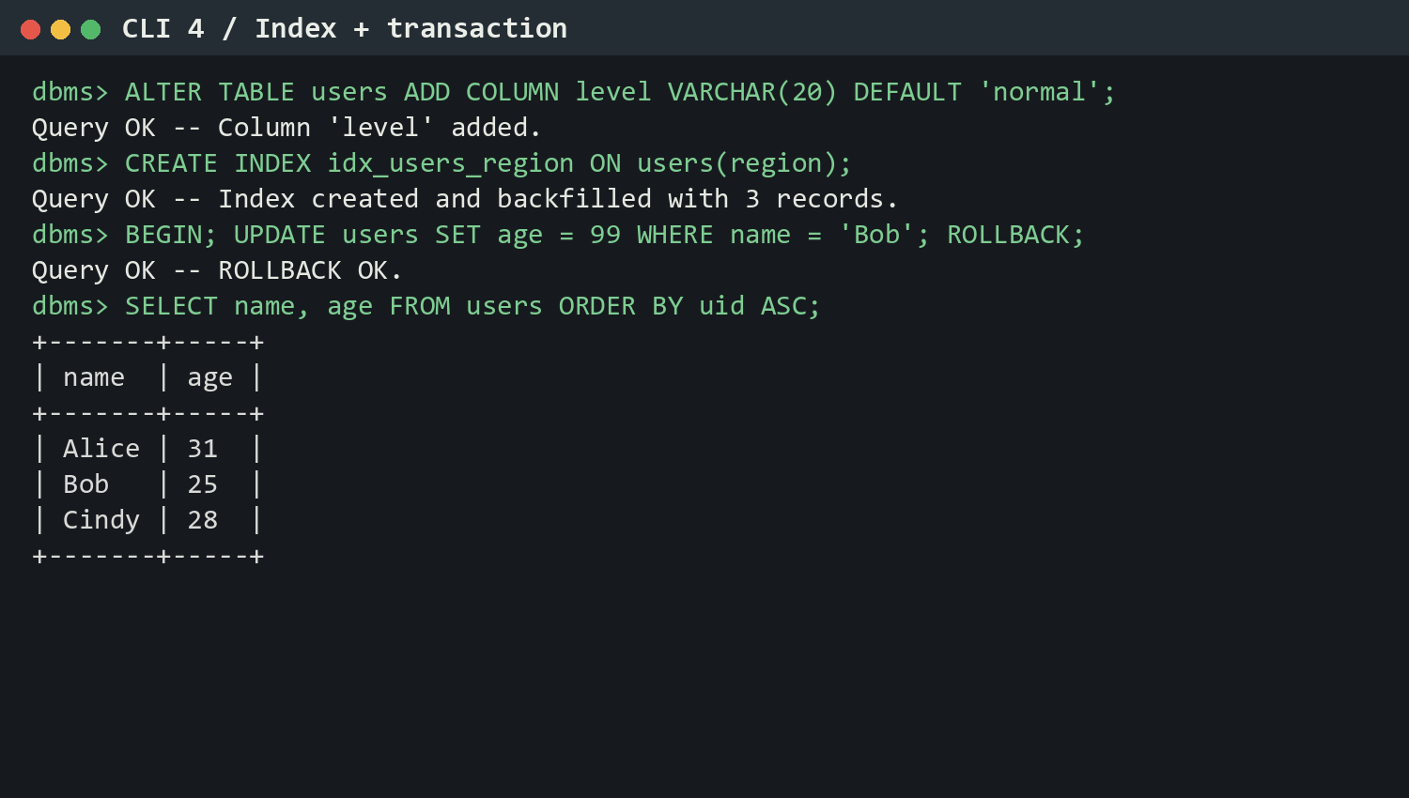
项重善
08
B 树 索引：元信息创建与已有记录回填
项重善
IndexManager / BTreeIndex
实现入口
Executor::execCreateIndex -> IndexManager -> BTreeIndex.insert
CREATE INDEX idx_users_region ON users(region)：创建索引元信息。
已有 users 记录会被扫描并回填到 BTreeIndex。
后续 INSERT / DELETE / UPDATE 同步维护索引键。
结果解释
命令返回 created and backfilled；Indexes 节点或 SHOW INDEXES 可看到索引存在。
DBMS-5 · 成员分工 · 实现与演示

Slide 9
项重善
09
事务与 WAL：回滚可见，提交持久
项重善
TransactionManager / WalManager
BEGIN; UPDATE users SET age = 99 WHERE name = 'Bob'; ROLLBACK; SELECT name, age FROM users; 结果：Bob age = 25
Undo Log 保存修改前旧值，ROLLBACK 时按旧值恢复。
WAL 记录事务状态，异常退出后可区分已提交和未完成事务。
演示时重点看 SELECT 结果：回滚后 Bob 年龄恢复，提交后订单状态保留。
BEGIN; UPDATE orders SET status = 'archived' WHERE amount > 300; COMMIT; SELECT oid, amount, status FROM orders; 结果：高金额订单保持 archived
DBMS-5 · 成员分工 · 实现与演示

Slide 10
王凯
10
SQL 解析与执行：从字符串到 AST
王凯
Lexer / Parser / AST
SELECT u.name, o.amount FROM users u INNER JOIN orders o ON u.uid = o.user_id WHERE o.amount > 100 ORDER BY o.amount DESC;
Lexer
Parser
AST
关键字、标识符、数字、字符串、符号 Token
SelectNode、TableRef、ON 条件、排序和分组字段
执行器可读的语法树
Parser 不直接读写数据，只负责把 SQL 结构化。
JOIN、GROUP BY、HAVING、ORDER BY 都在 AST 中保留独立字段，便于 Executor 分阶段处理。
DBMS-5 · 成员分工 · 实现与演示

Slide 11
王凯
11
Executor：DDL / DML / 约束检查统一分发
王凯
Executor / ExprEvaluator / Constraints
DDL
DML
SELECT
execCreateDatabase / execCreateTable / execAlterTable：修改目录、表结构和元信息。
execInsert / execUpdate / execDelete：权限、约束、记录读写、affectedRows。
execSelect：扫描、WHERE、投影、排序、LIMIT、聚合、JOIN。
INSERT INTO users (...) VALUES (...); -> 检查 NOT NULL / UNIQUE / FOREIGN KEY -> RecordManager 写入 -> QueryResult::dml(affectedRows=1)
结果解释：插入成功显示 affectedRows=1；重复主键或唯一字段会返回约束错误。
WHERE 求值由 ExprEvaluator 完成，SELECT 只显示满足条件的行。
DBMS-5 · 成员分工 · 实现与演示

Slide 12
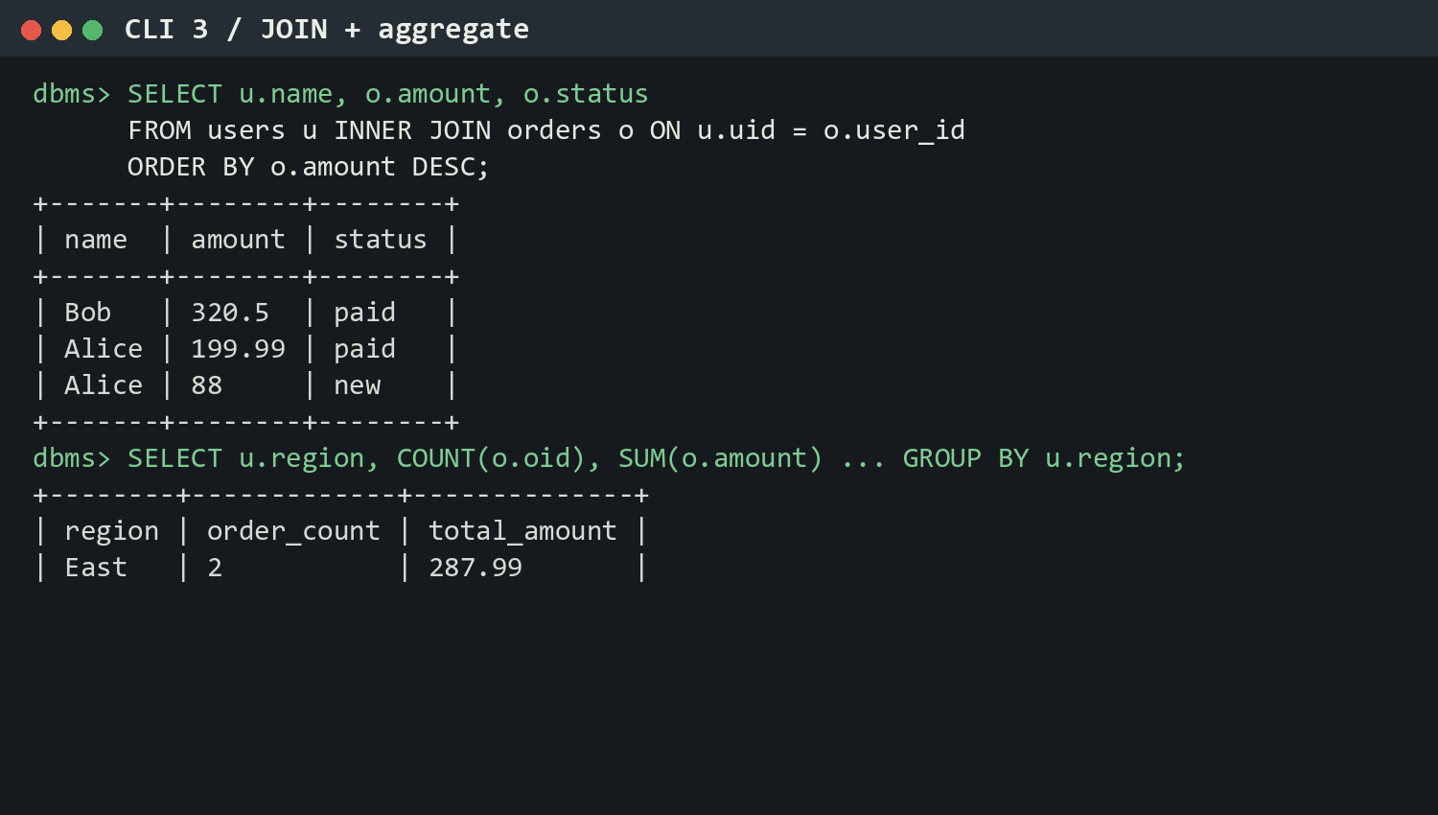
王凯
12
联表与聚合：结果能解释查询语义
王凯
JOIN / GROUP BY / HAVING
INNER JOIN ON：把 users.uid 和 orders.user_id 相等的行组合。
ORDER BY amount DESC：结果按订单金额从高到低展示。
GROUP BY region + SUM/COUNT：按地区汇总订单数和金额。
HAVING COUNT(o.oid) >= 2：过滤掉订单数不足的分组。
验收结果
CLI 结果表出现联表字段和聚合字段，说明 Parser 与 Executor 都覆盖复杂 SELECT。
DBMS-5 · 成员分工 · 实现与演示

Slide 13
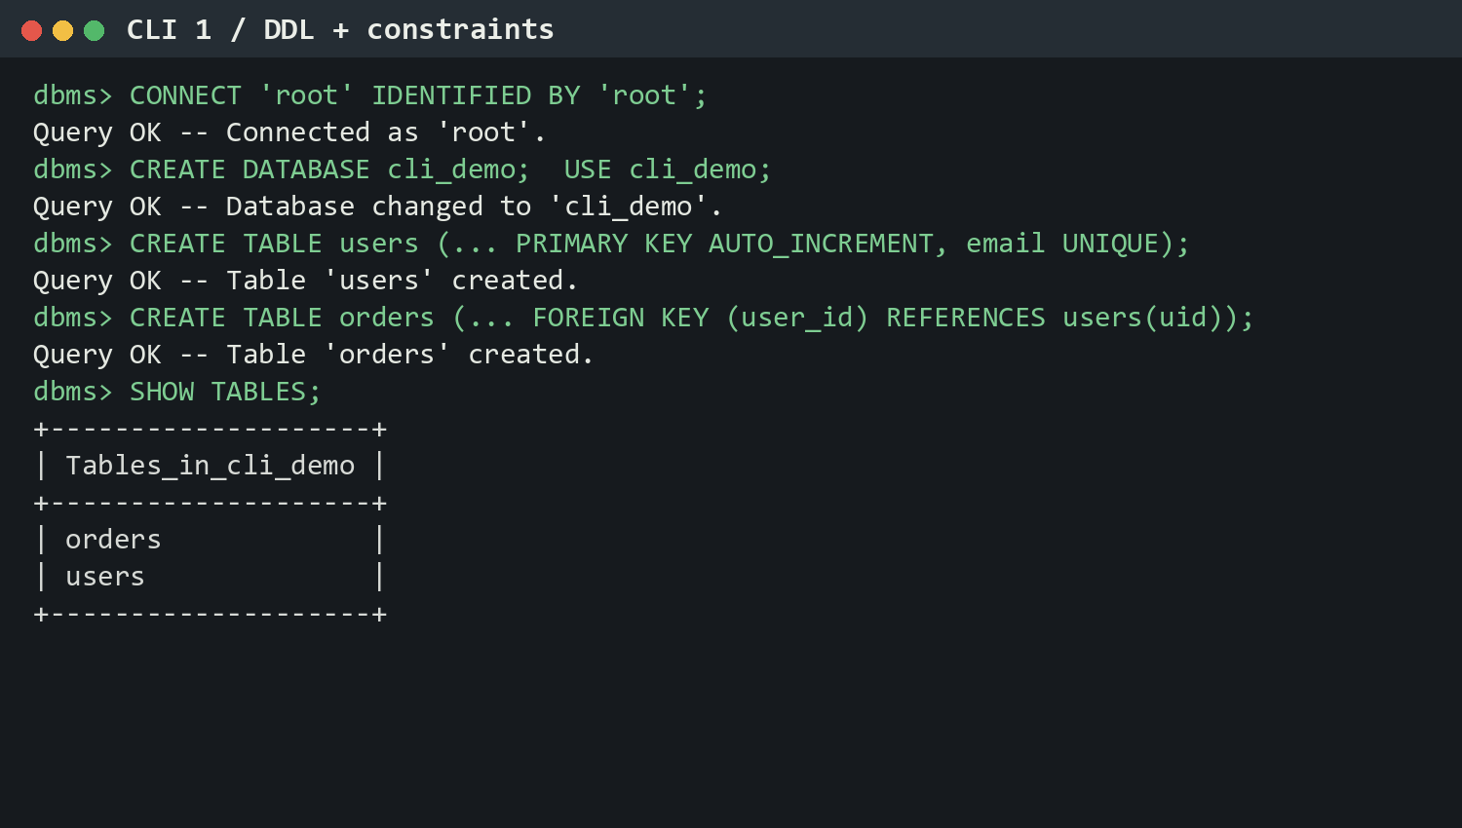
张浩然
13
CLI 与 Qt 前端：输入、执行、渲染结果
张浩然
CLI / Qt 前端
CLI
Qt 主窗口
统一后端
Repl 接收 SQL；CLISession 保存用户和当前库；Formatter 将 QueryResult 渲染成终端表格。
MainWindow 统一信号槽；左侧对象树、中间数据/SQL、右侧 Admin/Status。
QtSessionAdapter 调用 DBEngine::execute，不在 UI 层重新解析 SQL 或绕过权限。
CLI 演示价值：每条 SQL 后面立刻有结果，适合解释 DDL/DML/JOIN 等语义。
Qt 演示价值：对象树和表格让结构变化、权限错误更直观。
DBMS-5 · 成员分工 · 实现与演示

Slide 14
张浩然
14
Qt 组件边界：界面不绕过数据库内核
张浩然
MainWindow / QtSessionAdapter / Panels
SessionPanel
DatabaseTreePanel
AdminPanel
登录、当前用户、当前库、事务状态
数据库、表、列、索引、用户权限树
生成建库、建表、建索引、授权 SQL
TableEditorPanel
ResultTablePanel
StatusMetaPanel
表格新增、删除、保存为 DML
渲染 QueryResult.columns / rows
错误、耗时、affectedRows 和状态
关键边界：UI 只生成 SQL 和渲染 QueryResult，不直接修改 data 文件。
这样演示时每个界面动作都能映射到一条可复查的 SQL。
DBMS-5 · 成员分工 · 实现与演示

Slide 15
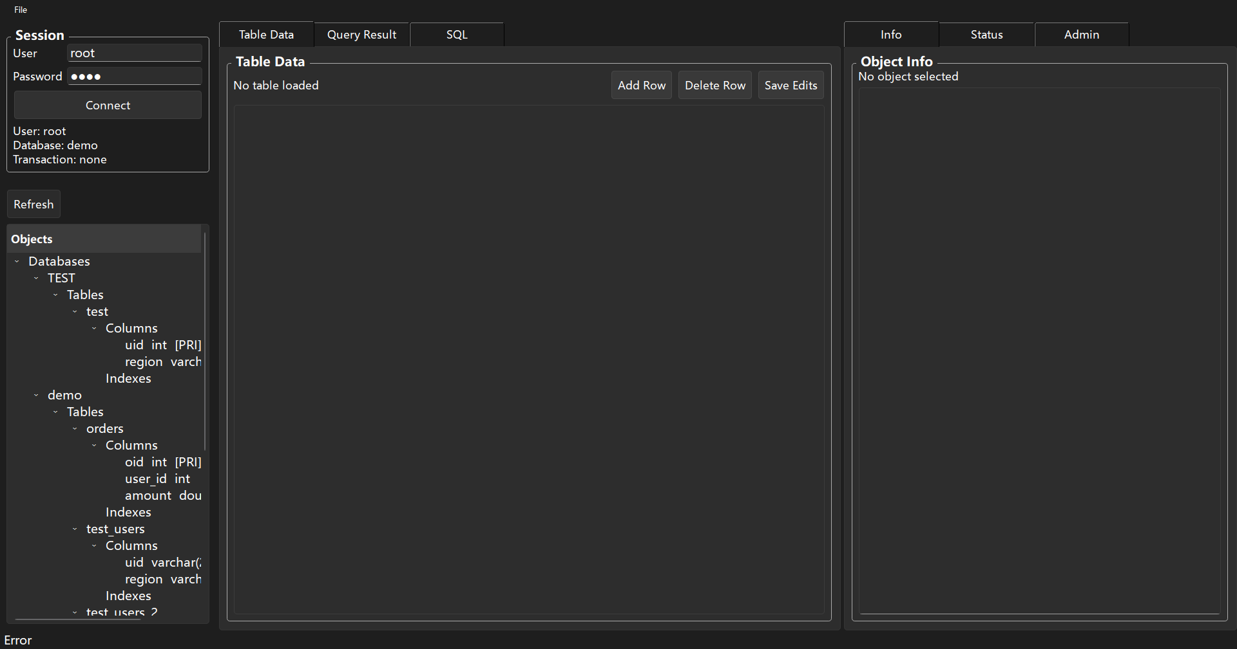
张浩然
15
登录与对象树：Session / Catalog Refresh
张浩然
Qt 界面演示
root/root 登录后当前用户和当前库可见。
对象树刷新数据库、表、列、索引节点。
结果解释：连接成功后目录状态来自后端 catalog。
DBMS-5 · 成员分工 · 实现与演示

Slide 16
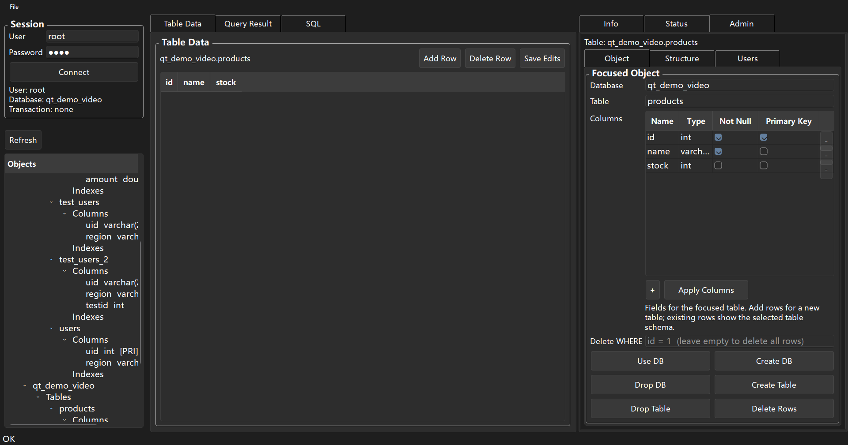
张浩然
16
Admin 建库建表：表单生成 DDL
张浩然
Qt 界面演示
AdminPanel 根据字段表格生成 CREATE TABLE。
勾选主键、非空等约束后由 Executor 写入结构。
结果解释：树状图出现新库、新表和字段。
DBMS-5 · 成员分工 · 实现与演示

Slide 17
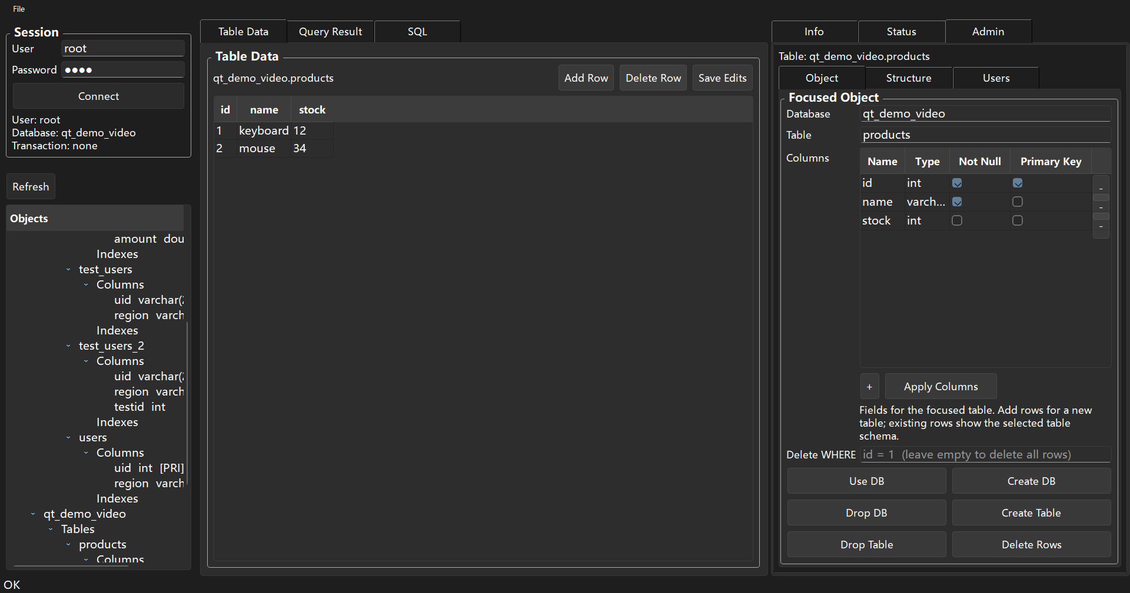
张浩然
17
Table Data：插入、删除、约束错误
张浩然
Qt 界面演示
Add Row / Delete Row 转为 INSERT / DELETE。
重复主键由后端拒绝，界面显示错误。
结果解释：重新加载表格后数据真实变化。
DBMS-5 · 成员分工 · 实现与演示

Slide 18
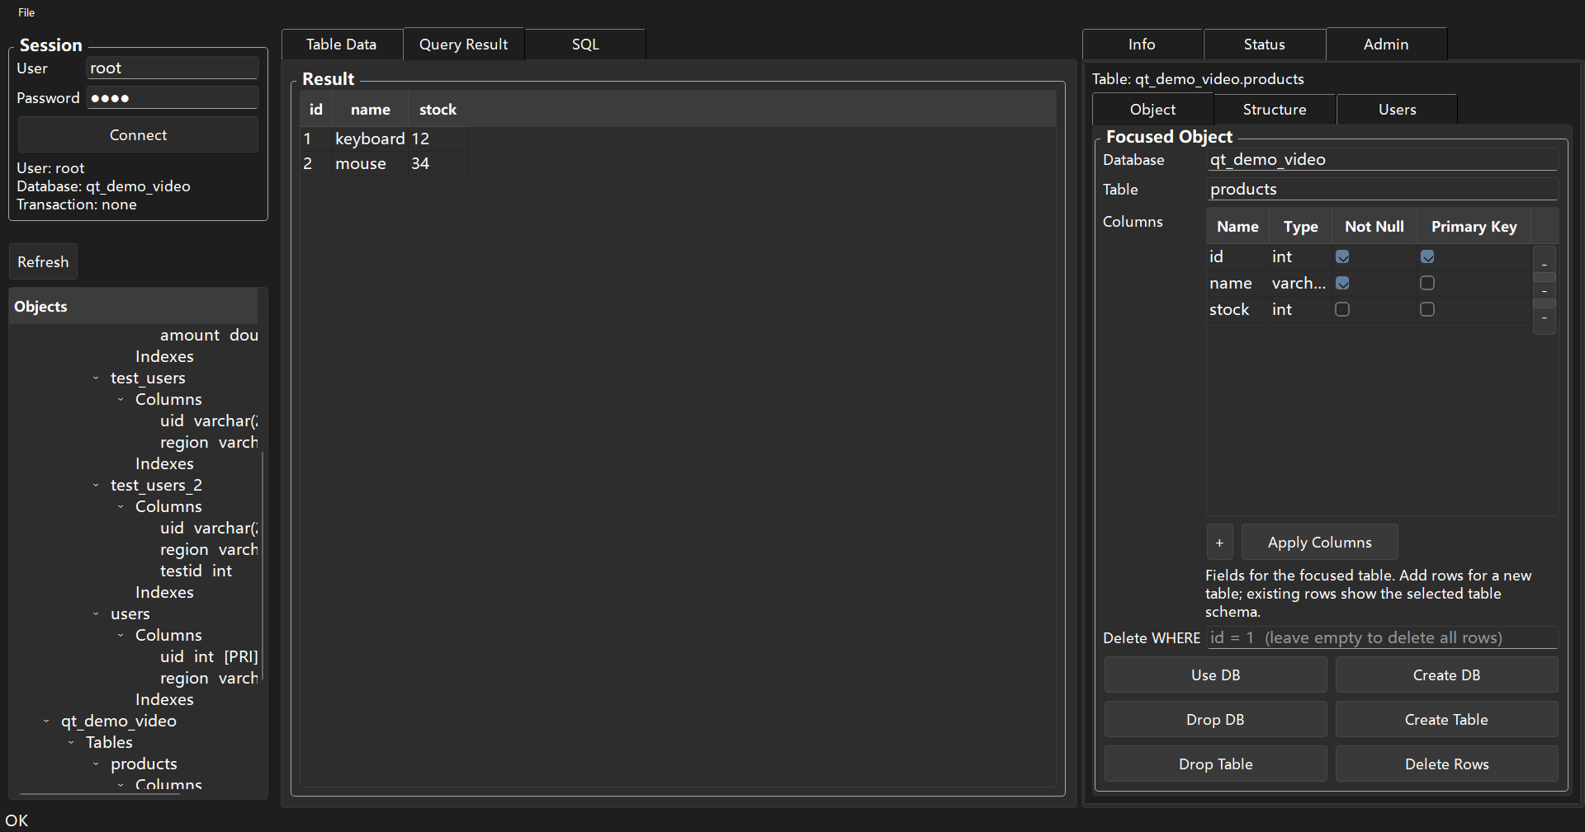
张浩然
18
Query Result：SELECT 结果必须可见
张浩然
Qt 界面演示
SqlEditorPanel 执行 SELECT 后切换到结果页。
ResultTablePanel 渲染 id/name/stock。
结果解释：不是后台静默成功，结果表直接可核对。
DBMS-5 · 成员分工 · 实现与演示

Slide 19
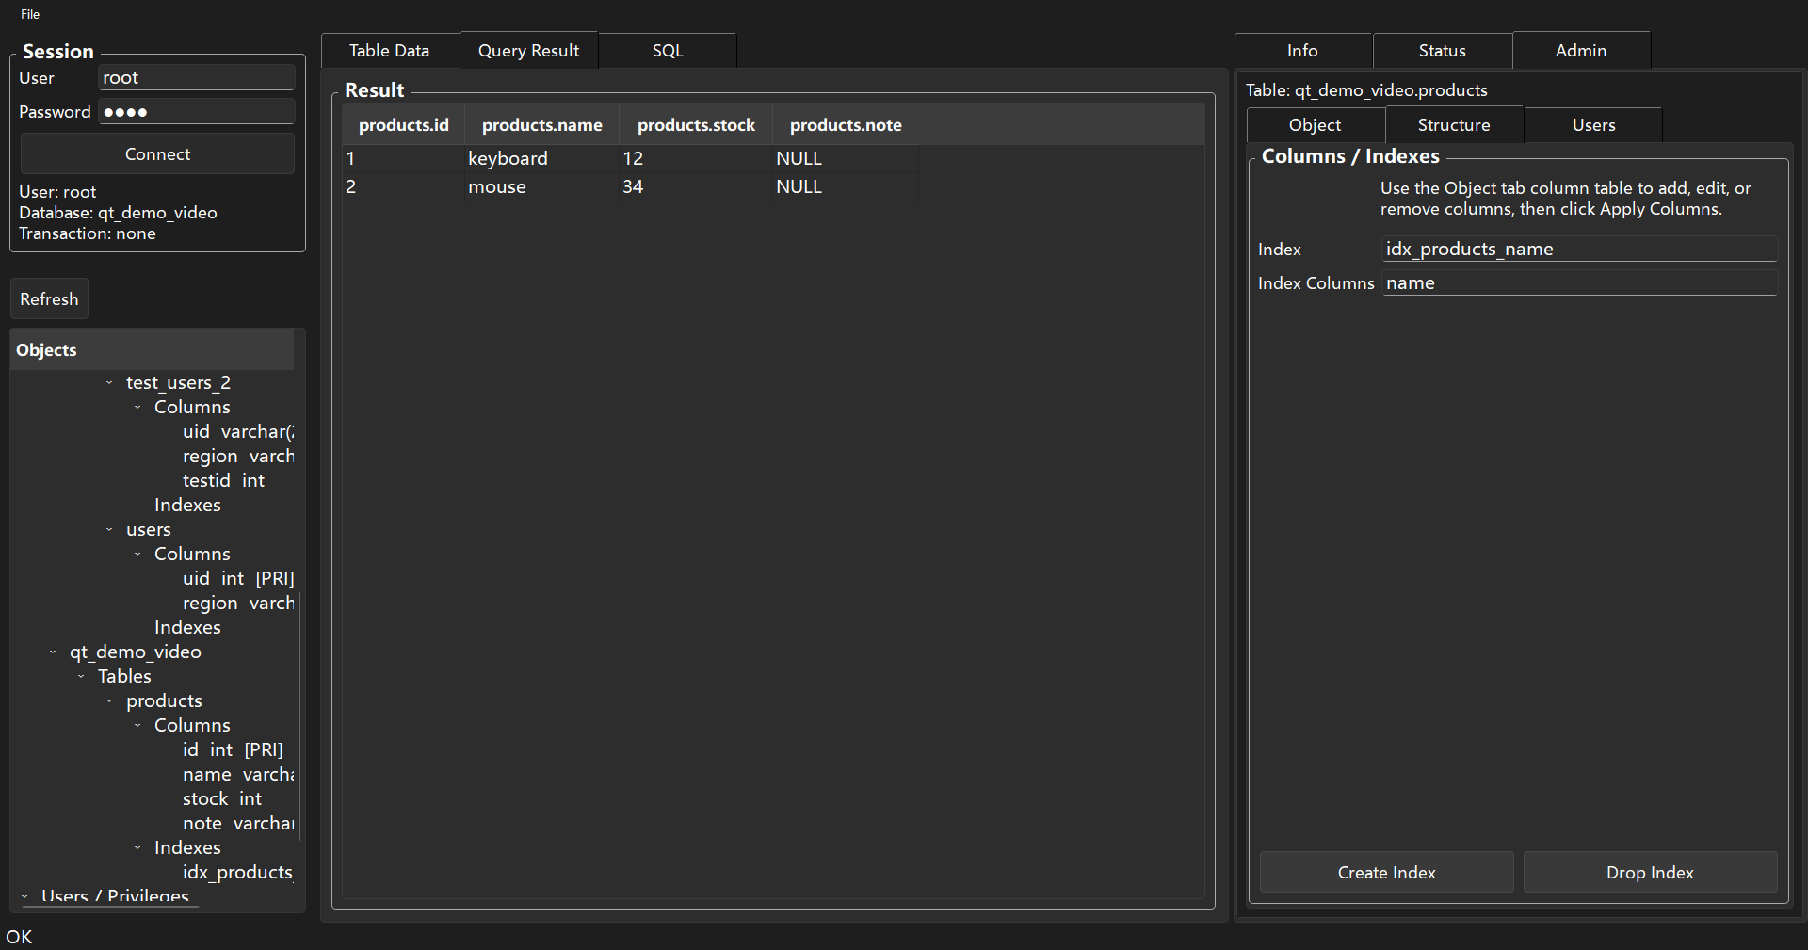
张浩然
19
Structure + Index：列和索引节点可见
张浩然
Qt 界面演示
ALTER TABLE ADD COLUMN 修改表结构。
CREATE INDEX 创建 idx_products_name。
结果解释：Structure 刷新，Indexes 节点显示索引。
DBMS-5 · 成员分工 · 实现与演示

Slide 20
谷友瑄
20
权限安全：用户、授权、执行前校验
谷友瑄
权限安全 / 测试 / 文档
UserManager
授权模型
执行校验
保存用户、密码哈希、权限记录；root 拥有全局权限。
支持 *.*、db.*、db.table 三级范围，以及 SELECT / INSERT / UPDATE / DELETE / ALL。
Executor::checkPermission 在 DDL/DML/SELECT 前统一判断，不依赖 UI 隐藏按钮。
CREATE USER 'cli_reader' IDENTIFIED BY 'reader123'; GRANT SELECT ON cli_demo.users TO 'cli_reader'; CONNECT 'cli_reader' IDENTIFIED BY 'reader123'; SELECT name, region FROM users; INSERT INTO users (...) VALUES (...);
SELECT 成功：说明授权写入并生效。
INSERT 失败：说明普通用户没有写权限。
错误可见：CLI 输出错误，Qt Status 页展示 PERMISSION_DENIED。
DBMS-5 · 成员分工 · 实现与演示

Slide 21
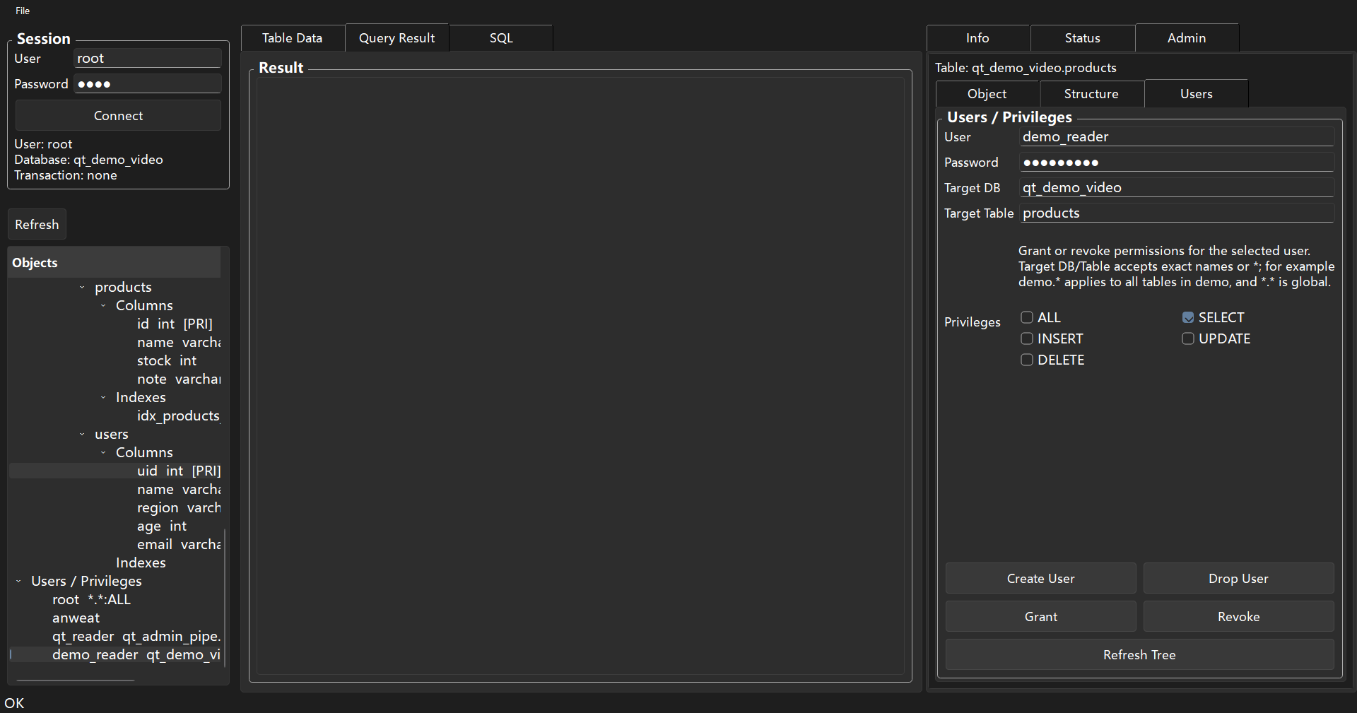
谷友瑄
21
权限界面：创建用户并授权 SELECT
谷友瑄
Qt Users / Grant
Users 页创建 demo_reader。
目标对象选择 qt_demo_video.products。
仅授予 SELECT，不授予 INSERT。
结果解释：普通用户切换后能查询，但写入会失败。
DBMS-5 · 成员分工 · 实现与演示

Slide 22
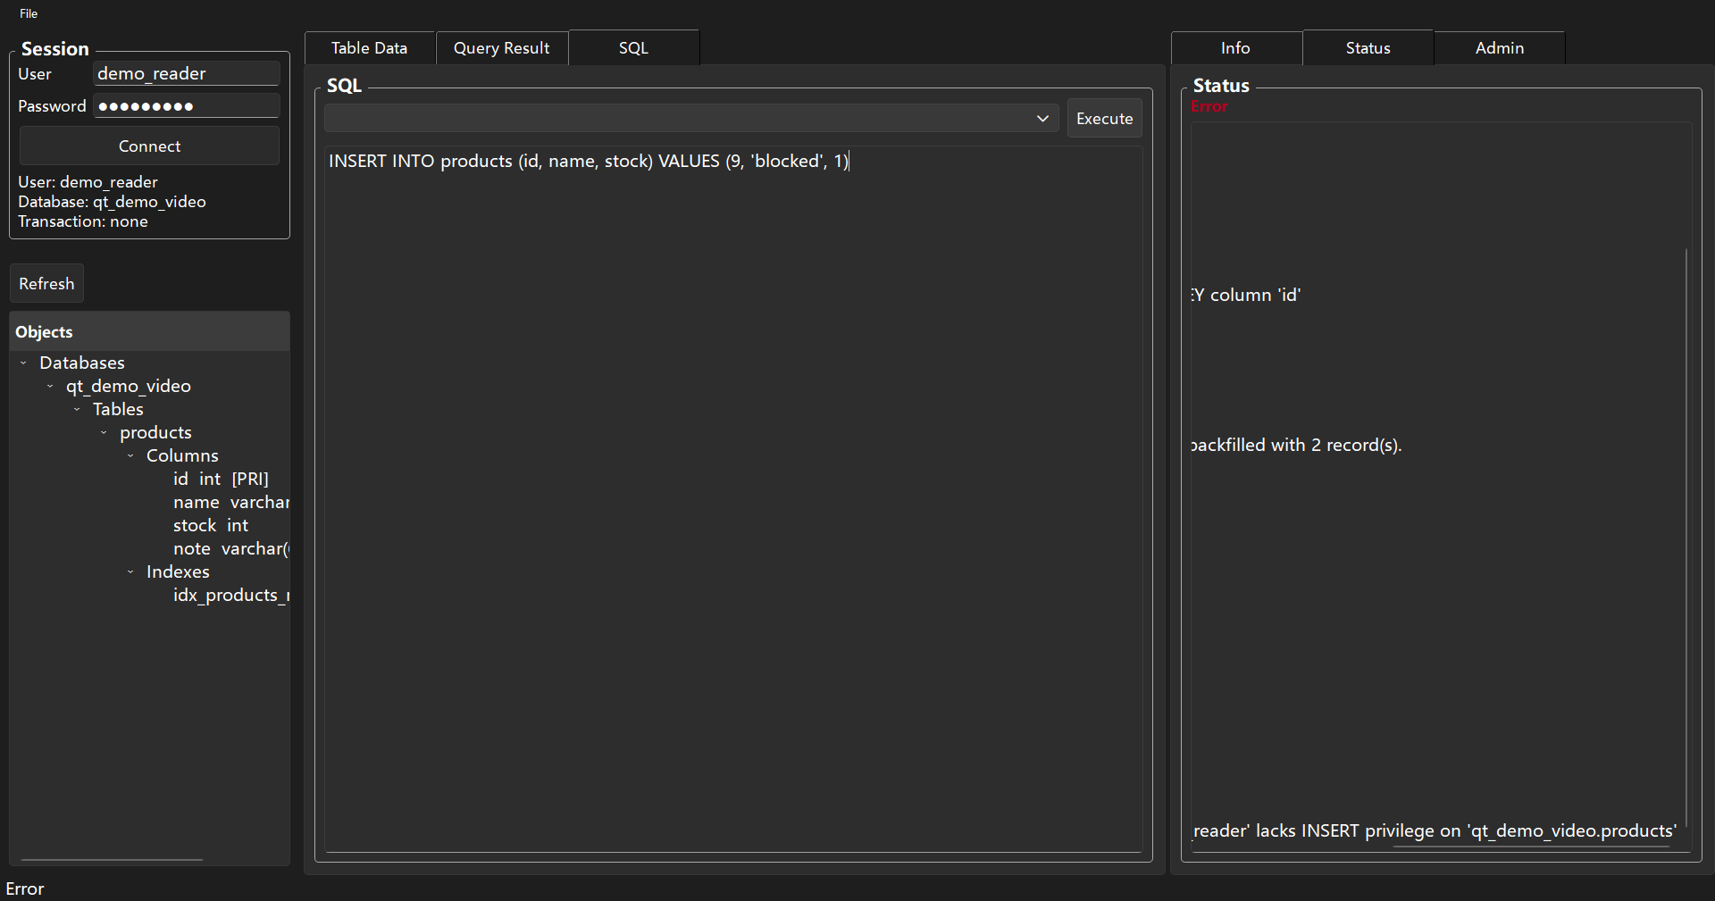
谷友瑄
22
越权失败：Status 页展示后端拒绝原因
谷友瑄
Permission Denied / Tests
普通用户执行未授权 INSERT。
Executor::checkPermission 返回 PERMISSION_DENIED。
StatusMetaPanel 展示错误信息。
测试材料：test_security 覆盖 GRANT、REVOKE、越权拒绝和事务回滚。
DBMS-5 · 成员分工 · 实现与演示

Slide 23
SQL COVERAGE
23
CLI DDL：建库建表与结构证明
CREATE DATABASE / USE：当前库切到 cli_demo。
CREATE TABLE users / orders：写入结构定义。
SHOW TABLES / DESCRIBE：显示表名、主键、自增、唯一、默认值。
展示方式
先读 SQL，再看结果表或错误；每条语句都对应一个可观察结果。
DBMS-5 · 成员分工 · 实现与演示

Slide 24
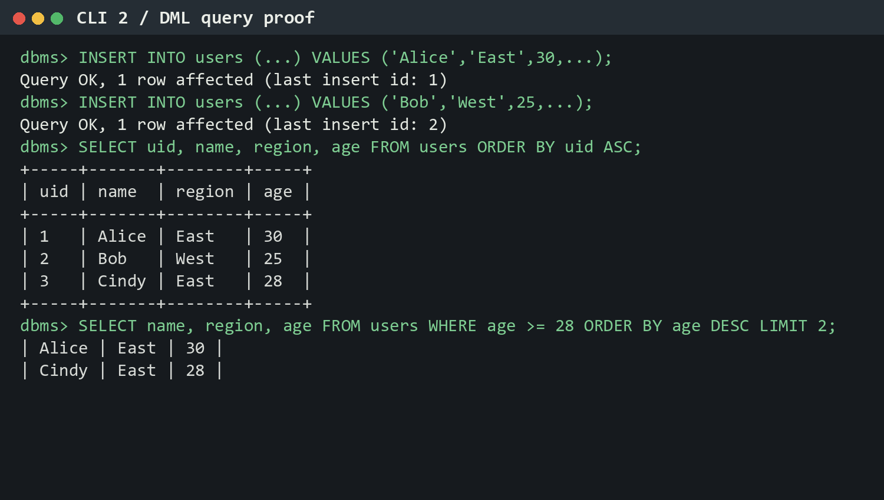
SQL COVERAGE
24
CLI DML：写入、过滤、排序、限制
INSERT Alice / Bob / Cindy：每行 affectedRows=1。
SELECT 全量：三条用户记录可见。
WHERE age>=28 + ORDER BY + LIMIT：只保留满足条件的前 2 条。
展示方式
先读 SQL，再看结果表或错误；每条语句都对应一个可观察结果。
DBMS-5 · 成员分工 · 实现与演示

Slide 25
SQL COVERAGE
25
CLI JOIN：联表与聚合结果解释
INNER JOIN ON：uid = user_id 对齐用户和订单。
ORDER BY amount DESC：金额倒序。
GROUP BY region + SUM/COUNT + HAVING：按地区汇总并过滤。
展示方式
先读 SQL，再看结果表或错误；每条语句都对应一个可观察结果。
DBMS-5 · 成员分工 · 实现与演示

Slide 26
SQL COVERAGE
26
CLI TX + INDEX：结构变更、索引、回滚
ALTER TABLE：新增 level 字段并带默认值。
CREATE INDEX：BTreeIndex 对已有记录回填。
ROLLBACK：Bob 年龄恢复为 25；COMMIT：订单状态持久为 archived。
展示方式
先读 SQL，再看结果表或错误；每条语句都对应一个可观察结果。
DBMS-5 · 成员分工 · 实现与演示

Slide 27
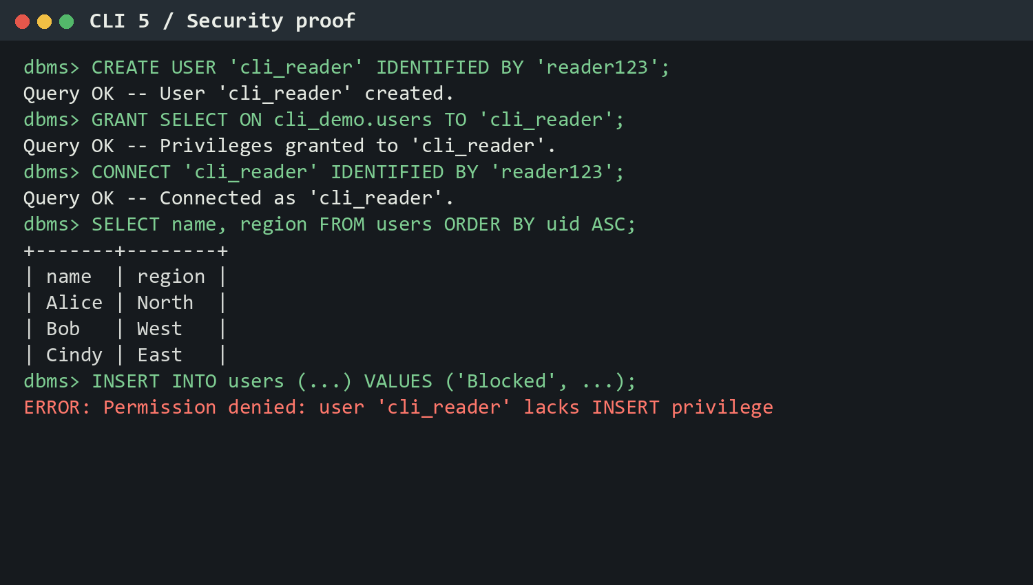
SQL COVERAGE
27
CLI SECURITY：授权成功与越权失败
CREATE USER / GRANT：UserManager 写入账号和权限。
SELECT users：授权查询成功。
INSERT users：未授权，返回权限错误。
展示方式
先读 SQL，再看结果表或错误；每条语句都对应一个可观察结果。
DBMS-5 · 成员分工 · 实现与演示

Slide 28
DELIVERY
28
最终交付：文档、视频、脚本、测试互相支撑
文档
视频与截图
脚本与测试
启动、关闭、需求、设计、测试、用户手册、验收演示方案、录屏脚本。
qt_admin_workflow_demo_fullscreen.mp4；ppt_shots / cli_shots 支撑 PPT 展示。
full_acceptance_demo.sql、cli_step_demo.sql、reset_qt_demo.sql、ctest。
交付闭环：报告解释“为什么这样设计”，脚本证明“功能真的能跑”，录屏展示“界面确实可操作”。
恢复脚本确保重新排练或现场演示前可以清理已有库表和用户。
DBMS-5 · 成员分工 · 实现与演示

Slide 29
SUMMARY
29
系统总结：功能覆盖 / 实现清晰 / 演示可复现
功能覆盖
实现清晰
DDL、DML、JOIN、聚合、索引、事务、权限均有语句、界面或测试证据。
DBEngine、Parser、Executor、Storage、Qt、Security 分层明确，职责能对应到成员分工。
结果可见
可复现
每条关键 SQL 都对应结构变化、查询结果、affectedRows 或错误信息。
录屏脚本、CLI 脚本、恢复脚本和测试报告支撑反复验证。
系统能力：可运行、可查询、可编辑、可拒绝越权、可重复验证。
DBMS-5 · 成员分工 · 实现与演示

